Slide 1

Vamos adivinar

Slide 2

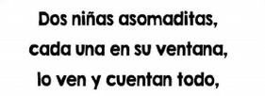
OJOS

Slide 3

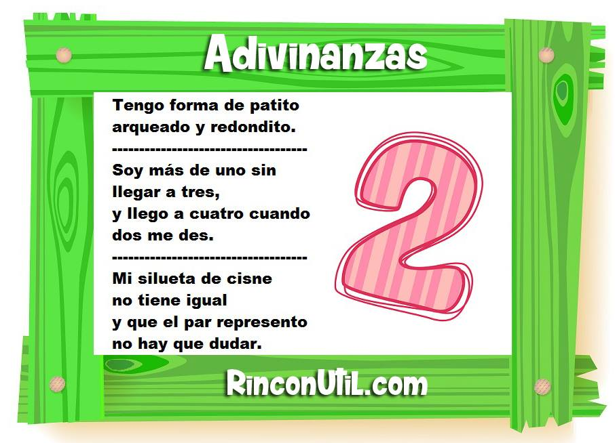
DOS

Slide 4

CIRCULO
Redondo redondito como unas rueditas
No tengo esquinitas y no paro de rodar

